Slide 1

第六章：目标规划
HUAZHONG AGRICULTURAL UNIVERSITY

Slide 2
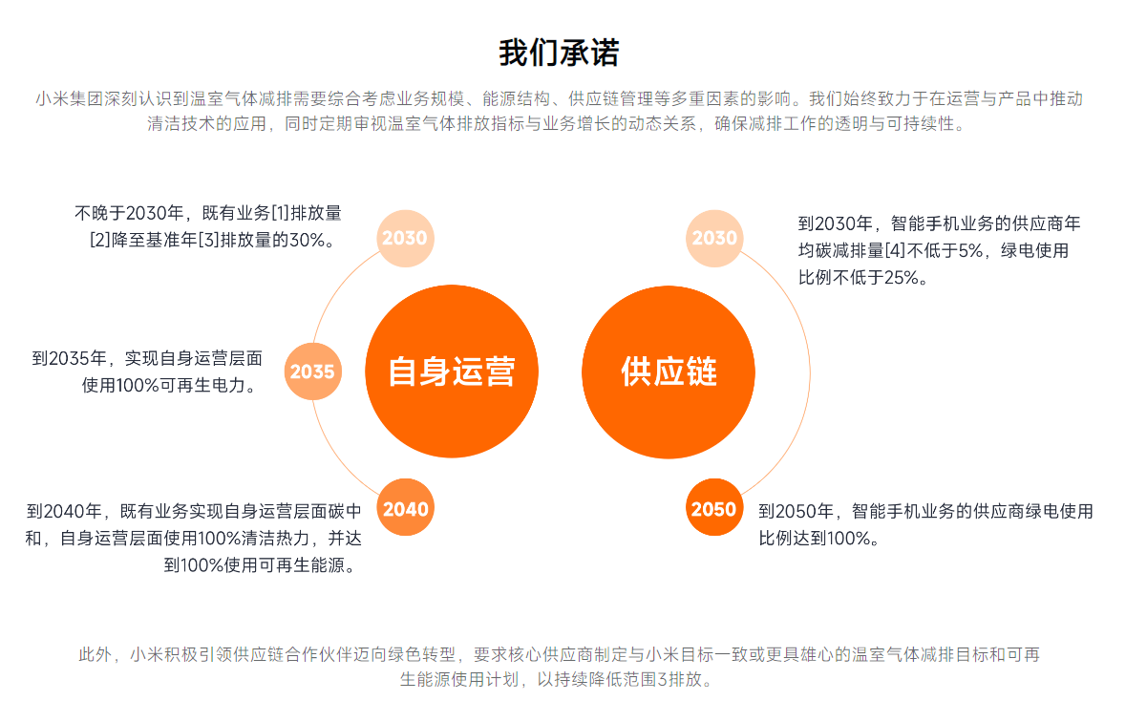
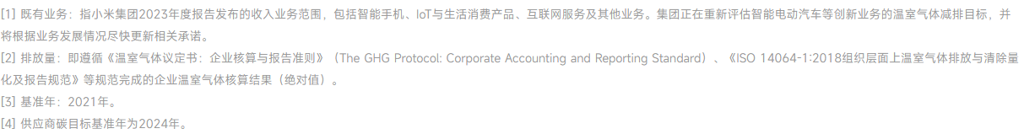

Slide 3
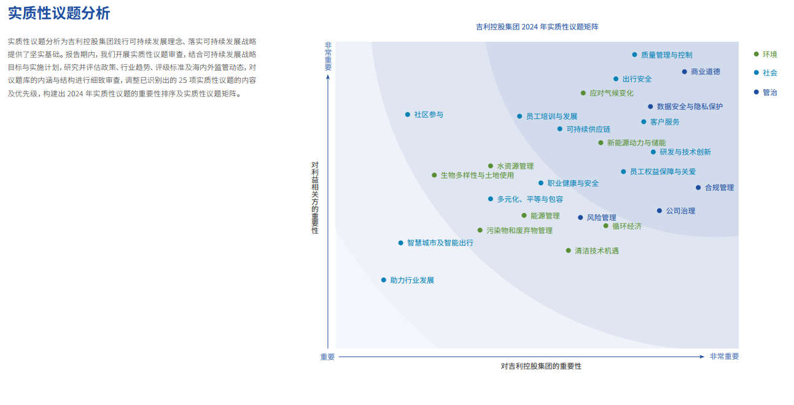

Slide 4
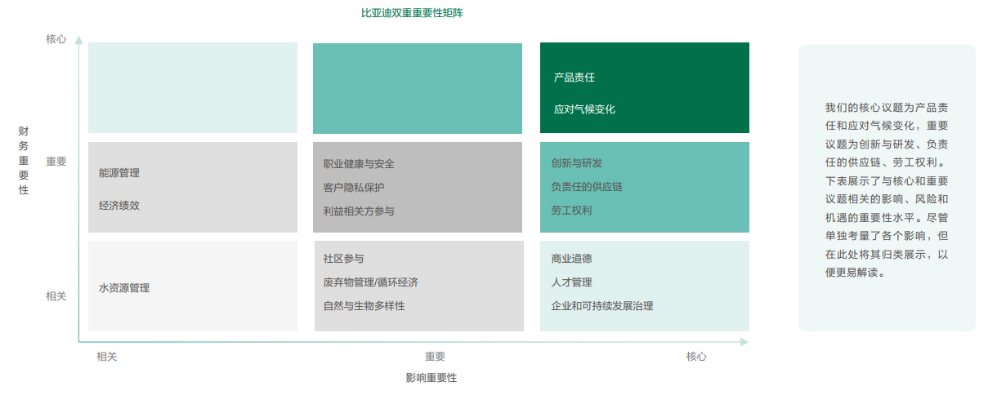

Slide 5
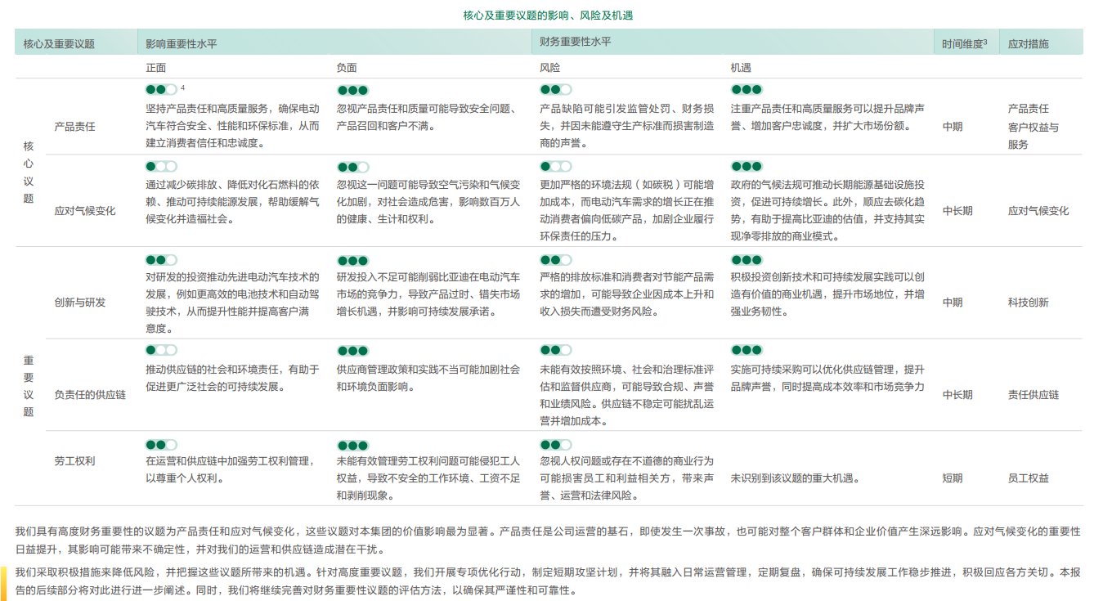

Slide 6
章节内容
目标规划问题举例
有优先权的目标规划的图解法
复杂情况下的有优先权的目标规划
加权目标规划

Slide 7
线性规划模型的特征是在满足一组约束条件下，寻求一个目标的最优解（最大值或最小值）。
而在现实生活中最优只是相对的，或者说没有绝对意义下的最优，只有相对意义下的满意。
1978年诺贝尔经济学奖获得者.西蒙(H.A.Simon-美国卡内基-梅隆大学,1916-)教授提出“满意行为模型要比最大化行为模型丰富得多”，否定了企业的决策者是“经济人”概念和“最大化”行为准则，提出了“管理人”的概念和“令人满意”的行为准则，对现代企业管理的决策科学进行了开创性的研究。

Slide 8
目标规划问题举例
“运筹谋划，一石多鸟”
企业生产
最大利润 vs 环境污染、社会效益、公众形象
商务活动
多产品生产决策下的多个盈亏平衡点决策
投资
收益率 vs. 风险水平
裁员
压缩降本 vs. 员工忠诚度、员工积极性
营销
营销成本 vs. 多个营销目标间的取舍

Slide 9
目标规划问题举例
目标规划与线性规划的比较
线性规划只讨论一个线性目标函数在一组线性约束条件下的极值问题；而目标规划是多个目标决策，可求得更切合实际的解。
线性规划求最优解；目标规划是找到一个满意解。
线性规划中的约束条件是同等重要的，是硬约束；而目标规划中有轻重缓急和主次之分，即有优先权。
线性规划的最优解是绝对意义下的最优，但需花去大量的人力、物力、财力才能得到；实际过程中，只要求得满意解，就能满足需要（或更能满足需要）

Slide 10
线性规划与目标规划问题的区别
线性规划 | 目标规划
一个线性目标函数 | 多个目标决策
线性规划求最优解 | 找到一个满意解
约束条件是同等重要的，是硬约束 | 约束条件之间有轻重缓急和主次之分，即有优先权
线性规划的最优解是绝对意义下的最优，但需花去大量的人力、物力、财力才能得到 | 实际过程中，只要求得满意解，就能满足需要（或更能满足需要）

Slide 11
目标规划问题举例-目标规划与线性规划对比
 | 线性规划LP | 目标规划GP
目标函数 | min , max | min , 偏差变量
决策变量 | 不包含偏差变量 | 有偏差变量
约束条件 | 系统约束 （绝对约束） | 目标约束 系统约束
解 | 最优 | 最满意

Slide 12
目标规划问题举例-例1
1
某厂计划在下一个生产周期内生产甲、乙两种产品，已知资料如表所示。试制定生产计划，使获得的利润最大（一般线性规划）？同时，根据市场预测，甲的销路不是太好，应尽可能少生产；乙的销路较好，可以扩大生产（多目标规划）。试建立此问题的数学模型。
甲
乙
资源限制
钢材
9
4
3600
煤炭
4
5
2000
设备台时
3
10
3000
单件利润
70
120

Slide 13

目标规划问题名词解释-目标值与实现值
目标规划通过引入目标值和偏差变量，可以将目标函数转化为目标约束。
目标值：是指预先给定的某个目标的一个期望值。
实现值或决策值：是指当决策变量$x_{j}$ 选定以后，目标函数的对应值。

Slide 14

目标规划问题名词解释-偏差变量
偏差变量（事先无法确定的未知数）：
d = 实现值 – 目标值
正偏差变量：表示实现值超过目标值的部分，记为 $d^{+}=max⁡(d,0)$。
负偏差变量：表示实现值未达到目标值的部分，记为 $d^{−}=max⁡(−d,0)$。
$d^{+},d^{−}≥0$

Slide 15
假设实现值为5，目标值为2，则以下说法正确的选项是
A
正偏差变量为3，负偏差变量为0
B
正偏差变量为3，负偏差变量为-3
C
正偏差变量为3，无负偏差变量
D
以上说法都不正确

Slide 16
假设实现值为2，目标值为5，则以下说法正确的选项是
A
正偏差变量为0，负偏差变量为-3
B
正偏差变量为3，负偏差变量为-3
C
正偏差变量为0，负偏差变量为3
D
以上说法都不正确

Slide 17
假设实现值为5，目标值为5，则正偏差变量为 [填空1]，负偏差变量为 [填空2]

Slide 18

目标规划问题名词解释-偏差变量
在一次决策中，实现值不可能既超过目标值又不达到目标值，因此$d^{+}×d^{−}=0。$让我们来验证一下：
当完成或超额完成规定的指标则表示：d＋≥0, d－＝0
当未完成规定的指标则表示： d＋＝0, d－≥0
当恰好完成指标时则表示： d＋＝0, d－＝0

Slide 19
目标规划问题名词解释-约束类型
目标约束 vs. 绝对约束
目标约束即可对原目标函数起作用，也可对原约束起作用。目标约束是目标规划中特有的，是软约束。
绝对约束（系统约束）是指必须严格满足的等式或不等式约束。如线性规划中的所有约束条件都是绝对约束，否则无可行解。所以，绝对约束是硬约束。

Slide 20
思考题
目标规划中为什么需要引入偏差变量？
线性规划中为什么不需要引入偏差变量？

Slide 21
目标规划问题名词解释-目标函数
目标规划中的目标函数是一个使总偏差量为最小的函数，记为 minZ = f（d＋、d－）。
一般说来，有以下三种情况，但只能出现其中之一:
要求恰好达到规定的目标值（“别偏离太多”），即正、负偏差变量要尽可能小，则minZ = f（d＋＋ d－）。
要求不超过目标值（“别超太多”），即允许达不到目标值，但追求正偏差变量尽可能小，则minZ = f（d＋）。
要求超过目标值，即超过量不限（“别缺太多”），但不低于目标值，但追求负偏差变量尽可能小，则minZ=f（d－）

Slide 22
在建立目标规划模型时，如果采用以下表达式作为目标函数，请问其逻辑是否正确？为什么？
(A) max(d－+d＋)
(B)max(d－-d＋)
(C)min(d－+d＋)
(D)min(d－-d＋)

Slide 23
思考问题
假设不同的目标之间存在不同的重要程度，如何体现不同目标间的优先级？

Slide 24
目标规划问题名词解释-优先因子与优先权数
优先因子P_{k} 是将决策目标按其重要程度排序并表示出来。
权系数ω_{k} 区别具有相同优先因子的两个目标的差别，决策者可视具体情况而定。
对于这种目标规划的解来说，前面的目标可以保证实现或部分实现，而后面的目标就不一定能保证实现或部分实现，有些可能就不能实现。

Slide 25
要求不超过第一目标值，恰好完成第二目标值，目标函数为
A
$$Min P_{1}\left(d_{1}^{+}\right)+P_{2}(d_{2}^{+})$$
B
$$Min P_{1}\left(d_{1}^{+}\right)+P_{2}(d_{2}^{+}+d_{2}^{−})$$
C
$$Min P_{1}\left(d_{1}^{−}\right)+P_{2}(d_{2}^{+}+d_{2}^{−})$$
D
$$Min P_{1}(d_{1}^{+}+d_{2}^{+}+d_{2}^{−})$$

Slide 26
目标规划问题举例-目标规划的一般形式

Slide 27
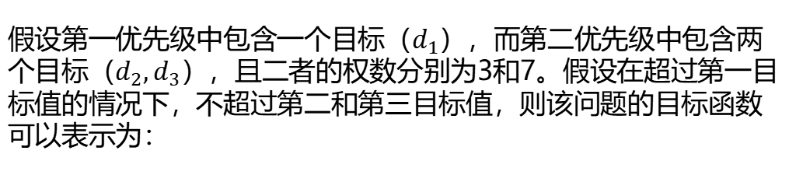
假设第一优先级中包含一个目标（$d_{1}$），而第二优先级中包含两个目标（$d_{2},d_{3}$），且二者的权数分别为3和7。假设在超过第一目标值的情况下，不超过第二和第三目标值，则该问题的目标函数可以表示为：
A
$$Min P_{1}\left(d_{1}^{−}\right)+P_{2}(d_{2}^{+})+P_{3}(d_{3}^{+})$$
B
$$Min P_{1}\left(d_{1}^{−}\right)+P_{2}(3d_{2}^{+}+7d_{3}^{+})$$
C
$$Min P_{1}\left(d_{1}^{−}\right)+P_{2}(d_{2}^{+})+P_{2}(d_{3}^{+})$$
D
$$Min P_{1}\left(d_{1}^{−}\right)+P_{2}(3d_{2}^{+})+P_{2}(7d_{3}^{+})$$

Slide 28
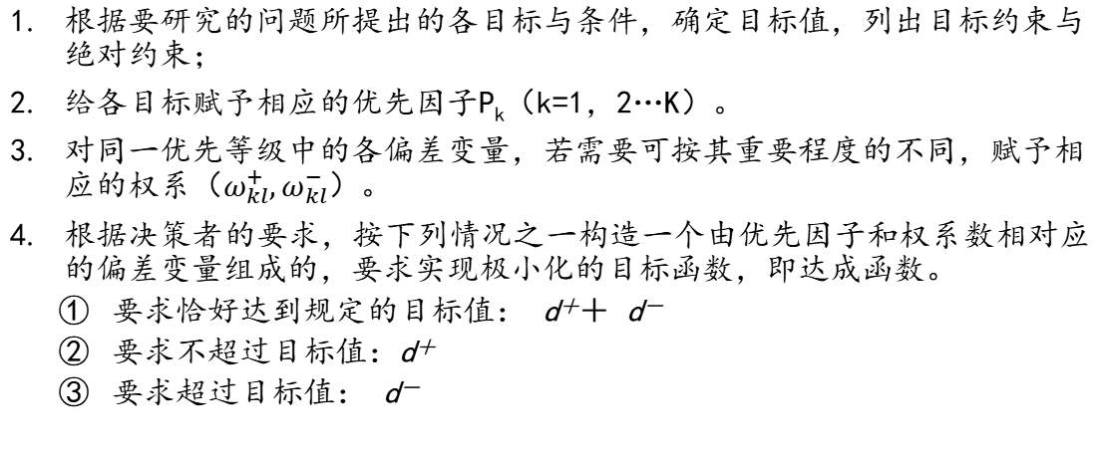
目标规划问题举例-建模步骤
根据要研究的问题所提出的各目标与条件，确定目标值，列出目标约束与绝对约束；
给各目标赋予相应的优先因子P_{k}（k=1，2…K）。
对同一优先等级中的各偏差变量，若需要可按其重要程度的不同，赋予相应的权系（$ω_{kl}^{+},ω_{kl}^{−}$）。
根据决策者的要求，按下列情况之一构造一个由优先因子和权系数相对应的偏差变量组成的，要求实现极小化的目标函数，即达成函数。
要求恰好达到规定的目标值： d＋＋ d－
要求不超过目标值：d＋
要求超过目标值： d－

Slide 29
目标规划问题举例
2
若在例1题中提出下列要求：
首先，完成或超额完成利润指标 50000元；
其次，产品甲不超过 200件，产品乙不低于 250件；
最后，现有钢材 3600吨必须用完。
鉴于甲、乙两种产品的价格存在较大差别，我们假设甲、乙产品产量不达标的惩罚权重分别为7和12
试建立目标规划模型

Slide 30
有优先权的目标规划的图解法
解题步骤：
确定各约束条件的可行域，即将所有约束条件（包括目标约束和绝对约束，暂不考虑正负偏差变量）在坐标平面上表示出来；
在目标约束所代表的边界线上，用箭头标出正、负偏差变量值增大的方向；
求满足最高优先等级目标的解；
转到下一个优先等级的目标，在不破坏所有较高优先等级目标的前提下，求出该优先等级目标的解；
重复4，直到所有优先等级的目标都已审查完毕为止；
确定最优解或满意解。

Slide 31
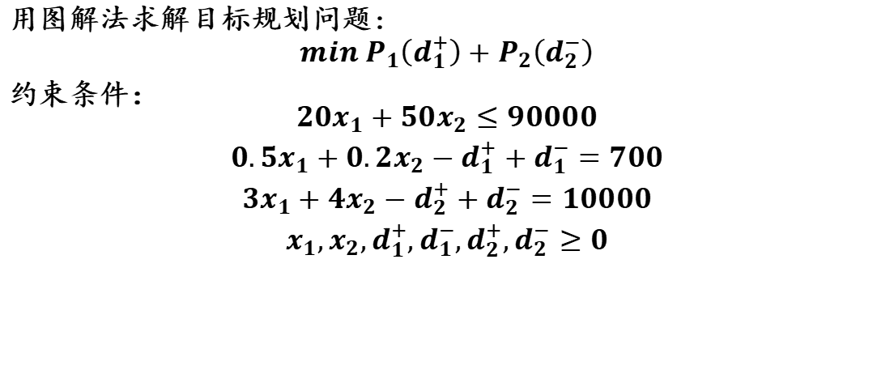
有优先权的目标规划的图解法
3
用图解法求解目标规划问题:
$$min P_{1}\left(d_{1}^{+}\right)+P_{2}\left(d_{2}^{−}\right)$$
约束条件：
$$\begin{matrix}20x_{1}+50x_{2}≤90000 \\ 0.5x_{1}+0.2x_{2}−d_{1}^{+}+d_{1}^{−}=700 \\ 3x_{1}+4x_{2}−d_{2}^{+}+d_{2}^{−}=10000 \\ x_{1},x_{2},d_{1}^{+},d_{1}^{−},d_{2}^{+},d_{2}^{−}≥0\end{matrix}$$

Slide 32
有优先权的目标规划的图解法
1．针对优先权最高的目标建立线性规划
建立线性规划模型如下：
min d₁⁺；
s.t.
20x₁＋50x₂≤90000
0.5x₁ +0.2x₂− d₁⁺ + d₁-=700
3x₁+4x₂ − d₂⁺ + d₂⁻ =10000
x₁, x₂, d₁⁺ , d₁⁻ ≥0

Slide 33
有优先权的目标规划的图解法
当d₁⁺ = d₁⁻=0时，约束条件0.5x₁ +0.2x₂− d₁⁺ + d₁⁻=700变为
0.5x₁ +0.2x₂=700；
约束条件3x₁+4x₂ − d₂⁺ + d₂⁻ =10000暂时不起作用。

Slide 34
有优先权的目标规划的图解法
2．针对优先权次高的目标建立线性规划优先权次高（P₂）的目标是总收益超过 10000。
建立线性规划如下：
min d₂⁻
s.t.
20x₁＋50x₂≤90000
0.5x₁ +0.2x₂− d₁⁺ + d₁⁻=700
3x₁+4x₂ − d₂⁺ + d₂⁻ =10000
d₁⁺ = 0
x₁, x₂, d₁⁺ , d₁⁻ ,d₂⁺ ,d₂⁻ ≥0
把第一步求得的d₁⁺＝0作为约束条件放到这个线性规划中。

Slide 35
有优先权的目标规划的图解法

Slide 36
有优先权的目标规划的图解法
3x₁+4x₂ =10000 直线的左下方区域中 d₂⁻ >0,右上方区域中d₂⁻ =0，可得d₂⁻最小值，但该区域和阴影部分无重合，接受d₂⁻ >0 的解。阴影区域中d₂⁻最小的点即直线 0.5x₁ +0.2x₂ =700 和 20x₁＋50x₂ =90000的交点（ 810 ,1476 ），总风险为 700，总收益为3×810+4×1476=2430+5904=8334<10000 故没有达到第二个目标。
本例中，优先权高的目标实现了，并付出了优先权低的目标没有实现的代价。如果采用“管理运筹学”软件进行求解，可知 d₁⁺ = d₁⁻ =0, d₂⁺ =0, d₂⁻ ≈1667。

Slide 37
有优先权的目标规划的图解法-化肥生产
 | I | II | 资源限制
原材料（吨） | 2 | 1 | 1200
设备（小时） | 1 | 2 | 1000
利润（元/吨） | 600 | 1000
四个目标：
①原材料价格上涨，如果原材料短缺需要高价购买，因此需要严格控制原材料的使用量；
② 在市场方面，市场调研表明化肥I的需求在逐步萎缩，因此管理层决定化肥I的产量不高于化肥II的产量；
③ 希望充分利用设备，但是尽量不要加班；
④ 实现60万元的目标利润。

Slide 38
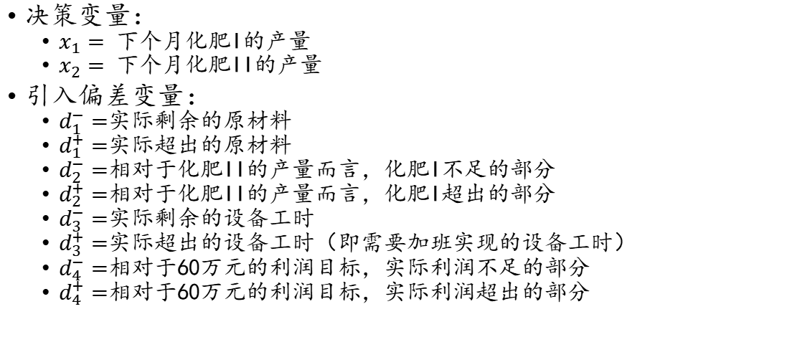
有优先权的目标规划的图解法-化肥生产
决策变量：
$x_{1}=$ 下个月化肥I的产量
$x_{2}=$ 下个月化肥II的产量
引入偏差变量：
$d_{1}^{−}=$实际剩余的原材料
$d_{1}^{+}=$实际超出的原材料
$d_{2}^{−}=$相对于化肥II的产量而言，化肥I不足的部分
$d_{2}^{+}=$相对于化肥II的产量而言，化肥I超出的部分
$d_{3}^{−}=$实际剩余的设备工时
$d_{3}^{+}=$实际超出的设备工时（即需要加班实现的设备工时）
$d_{4}^{−}=$相对于60万元的利润目标，实际利润不足的部分
$d_{4}^{+}=$相对于60万元的利润目标，实际利润超出的部分

Slide 39

有优先权的目标规划的图解法-化肥生产
$$\begin{matrix}min & w=P_{1}d_{1}^{+}+P_{2}d_{2}^{+}+P_{3}\left(d_{3}^{−}+d_{3}^{+}\right)+P_{4}d_{4}^{−}\end{matrix}$$
$$s.t.\left\{\begin{aligned}2x_{1}+x_{2}+d_{1}^{−}−d_{1}^{+}=1200 \\ x_{1}−x_{2}+d_{2}^{−}−d_{2}^{+}=0 \\ x_{1}+2x_{2}+d_{3}^{−}−d_{3}^{+}=1000 \\ {600x}_{1}+1000x_{2}+d_{4}^{−}−d_{4}^{+}=600000 \\ \begin{matrix}x_{1},x_{2},d_{i}^{+},d_{i}^{−}≥0, i=1,2,3,4 \\ d_{i}^{+}∙d_{i}^{−}=0, i=1,2,3,4 \end{matrix}\end{aligned}\right.$$

Slide 40
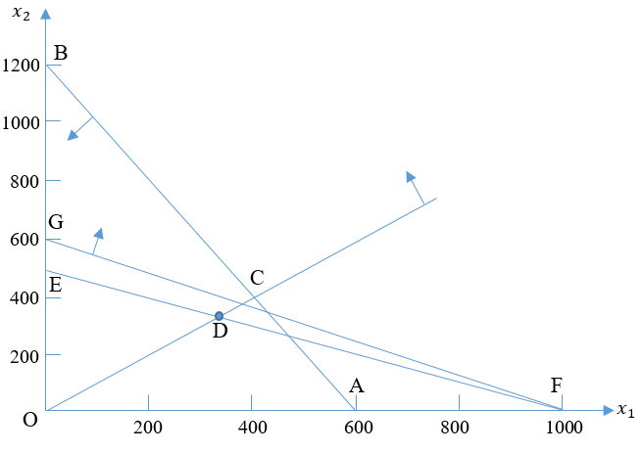

有优先权的目标规划的图解法-化肥生产
$$\begin{matrix}min & w=P_{1}d_{1}^{+}+P_{2}d_{2}^{+}+P_{3}\left(d_{3}^{−}+d_{3}^{+}\right)+P_{4}d_{4}^{−}\end{matrix}$$
$$s.t.\left\{\begin{aligned}2x_{1}+x_{2}+d_{1}^{−}−d_{1}^{+}=1200 \\ x_{1}−x_{2}+d_{2}^{−}−d_{2}^{+}=0 \\ x_{1}+2x_{2}+d_{3}^{−}−d_{3}^{+}=1000 \\ {600x}_{1}+1000x_{2}+d_{4}^{−}−d_{4}^{+}=600000 \\ \begin{matrix}x_{1},x_{2},d_{i}^{+},d_{i}^{−}≥0, i=1,2,3,4 \\ d_{i}^{+}∙d_{i}^{−}=0, i=1,2,3,4 \end{matrix}\end{aligned}\right.$$
最优解对应于点D

Slide 41
复杂情况下的有优先权的目标规划
4
例2．一工艺品厂商手工生产某两种工艺品A、B，已知生产一件产品A需要耗费人力2工时，生产一件产品B需要耗费人力3工时。A、B产品的单位利润分别为250元和125元。为了最大效率地利用人力资源，确定生产的首要任务是保证人员高负荷生产，要求每周总耗费人力资源不能低于600工时，但也不能超过680工时的极限；次要任务是要求每周的利润超过70000元；在前两个任务的前提下，为了保证库存需要，要求每周产品A和B的产量分别不低于200和120件。
试求写出目标规划数学模型?

Slide 42
复杂情况下的有优先权的目标规划
解：
该问题中 3 个不同优先权的目标，用 P₁、P₂、P₃ 表示从高至低的优先权。
P₁ 有两个目标：每周总耗费人力资源不能低于 600 工时，也不能超过 680 工时；
P₂ 有一个目标：每周的利润超过 70000 元；
P₃ 有两个目标：每周产品 A 和 B 的产量分别不低于 200 和120 件。

Slide 43
复杂情况下的有优先权的目标规划
采用简化模式，得目标线性规划如下：
min P₁(d₁⁺)+ P₁(d₂⁻)+ P₂(d₃⁻)+ P₃(d₄⁻)+ P₃(2d₅⁻)
s.t.
2x₁+3x₂-d₁⁺+d₁⁻=680, 对应第1个目标，
2x₁+3x₂-d₂⁺+ d₂⁻=600, 对应第2个目标，
250x₁+125x₂-d₃⁺+ d₃⁻=70000, 对应第3个目标，
x₁-d₄⁺+ d₄⁻=200, 对应第4个目标，
x₂-d₅⁺+ d₅⁻=120, 对应第5个目标，
x_{1，}x_{2，} d₁⁺, d₁⁻ ,d₂⁺ ,d₂⁻ ,d₃⁺ ,d₃⁻ ,d₄⁺ ,d₄⁻ ,d₅⁺ ,d₅⁻ ≥0

Slide 44
复杂情况下的有优先权的目标规划-设备组装线
一条24小时不间断工作的生产线，每天必须花费1小时时间设备维护。
每组装一单位的两种产品（A和B）各需要消耗1小时的设备工时。
单位产品A需要1小时人工工时，单位产品B需要0.8小时人工工时。
正常情况下，每周的可用人工工时是112小时；如果需要，工厂可以通过加班来适当增加人工工时。
工厂预测下周产品A和B的需求分别为80和100单位。
产品A每单位可获利800元，产品B每单位可获利600元。
四个目标：
① 尽量避免工人闲置；
② 尽量满足两种产品的市场需求；
③ 如果需要可以让工人加班，但尽量不超过40小时；
④ 实现利润最大化。

Slide 45
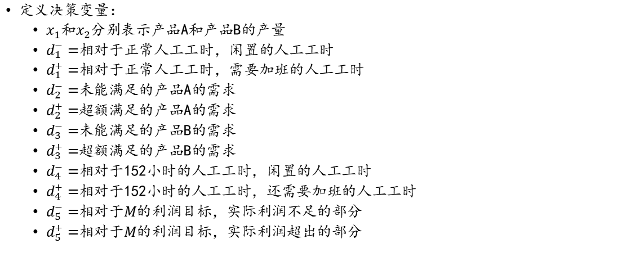
复杂情况下的有优先权的目标规划-设备组装线
定义决策变量：
$x_{1}$和$x_{2}$分别表示产品A和产品B的产量
$d_{1}^{−}=$相对于正常人工工时，闲置的人工工时
$d_{1}^{+}=$相对于正常人工工时，需要加班的人工工时
$d_{2}^{−}=$未能满足的产品A的需求
$d_{2}^{+}=$超额满足的产品A的需求
$d_{3}^{−}=$未能满足的产品B的需求
$d_{3}^{+}=$超额满足的产品B的需求
$d_{4}^{−}=$相对于152小时的人工工时，闲置的人工工时
$d_{4}^{+}=$相对于152小时的人工工时，还需要加班的人工工时
$d_{5}^{−}=$相对于$M$的利润目标，实际利润不足的部分
$d_{5}^{+}=$相对于$M$的利润目标，实际利润超出的部分

Slide 46
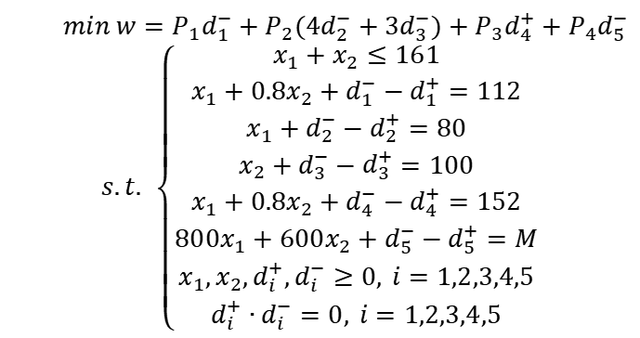
复杂情况下的有优先权的目标规划-设备组装线
$$min w=P_{1}d_{1}^{−}+P_{2}({4d}_{2}^{−}+3d_{3}^{−})+P_{3}d_{4}^{+}+P_{4}d_{5}^{−}$$
$$s.t. \left\{\begin{aligned}x_{1}+x_{2}≤161 \\ x_{1}+0.8x_{2}+d_{1}^{−}−d_{1}^{+}=112 \\ x_{1}+d_{2}^{−}−d_{2}^{+}=80 \\ x_{2}+d_{3}^{−}−d_{3}^{+}=100 \\ x_{1}+0.8x_{2}+d_{4}^{−}−d_{4}^{+}=152 \\ 800x_{1}+600x_{2}+d_{5}^{−}−d_{5}^{+}=M \\ x_{1},x_{2},d_{i}^{+},d_{i}^{−}≥0, i=1,2,3,4,5 \\ d_{i}^{+}∙d_{i}^{−}=0, i=1,2,3,4,5\end{aligned}\right.$$

Slide 47
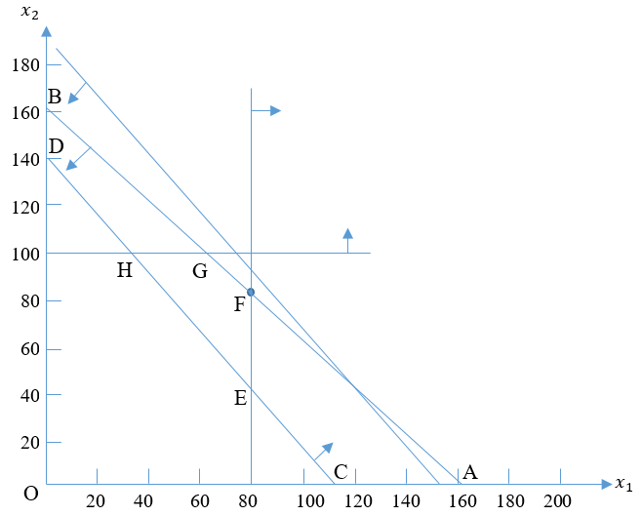

复杂情况下的有优先权的目标规划-设备组装线
$$min w=P_{1}d_{1}^{−}+P_{2}({4d}_{2}^{−}+3d_{3}^{−})+P_{3}d_{4}^{+}+P_{4}d_{5}^{−}$$
$$s.t. \left\{\begin{aligned}x_{1}+x_{2}≤161 \\ x_{1}+0.8x_{2}+d_{1}^{−}−d_{1}^{+}=112 \\ x_{1}+d_{2}^{−}−d_{2}^{+}=80 \\ x_{2}+d_{3}^{−}−d_{3}^{+}=100 \\ x_{1}+0.8x_{2}+d_{4}^{−}−d_{4}^{+}=152 \\ 800x_{1}+600x_{2}+d_{5}^{−}−d_{5}^{+}=M \\ x_{1},x_{2},d_{i}^{+},d_{i}^{−}≥0, i=1,2,3,4,5 \\ d_{i}^{+}∙d_{i}^{−}=0, i=1,2,3,4,5\end{aligned}\right.$$
最优解为F点

Slide 48
加权目标规划
加权目标规划是另一种解决多目标决策问题的方法，其基本方法是通过量化的方法分配给每个目标的偏离的严重程度一个罚数权重，然后建立总的目标函数，该目标函数表示的目标是要使每个目标函数与各自目标的加权偏差之和最小，假设所有单个的目标函数及约束条件都符合线性规划的要求，那么，整个问题都可以描述为一个线性规划的问题。

Slide 49
加权目标规划
4
如果在例2中我们对每周总耗费的人力资源超过680工时或低于600工时的每工时罚数权重定为7；每周利润低于70000元时，每元的罚数权重为5；每周产品A产量低于200件时每件罚数权重为2，而每周产品B产量低于120件时每件罚数权重为4。

Slide 50
加权目标规划
其目标函数化为：
min 7d1⁺+7d2⁻+5d3⁻+2d4⁻+4d5⁻
变成了一个普通的单一目标的线性规划问题
min 7d1⁺+7d2⁻+5d3⁻+2d4⁻+4d5⁻
s.t. 2x1+3x2-d1⁺+d1⁻=680
2x1+3x2-d2⁺+d2⁻=600
250x1+125x2−d3⁺+d3⁻=70000
x1-d4⁺+d4⁻=200
x2-d5⁺+d5⁻=120
x1, x2, d1⁺, d1⁻, d2⁺, d2⁻, d3⁺, d3⁻, d4⁺, d4⁻, d5⁺, d5⁻≥0 。

Slide 51
课堂练习1
某工厂生产两种产品。产品A、B的单件利润分别是20元和16元。生产一件A、B产品所耗费的工时分别为4h和2h。已知该工厂每周可用的总工时为1000h。如果加班生产，每件产品的利润会降低2元。工厂按照优先级顺序设立了以下目标：
目标1：加班时间每周不能超过200h。
目标2：产品A的产量不能低于100个。
目标3：利润最大。
试确定该厂每周的生产安排。

Slide 52
课堂练习2
某电子产品工厂装配生产线能够分别生产A、B、C三种不同的电子产品。已知三种电子产品装配时的工时消耗分别为6h、9h和12h,在正常情况下，生产线每月工作时间为140h。三种不同的电子产品每月销量预计为12单位、15单位和10单位，每单位电子产品预期获利分别为500元、700元和900元。该厂经营目标如下：
第一优先级：月利润不低于12000元。
第二优先级：加班时间不超过40小时。
第三优先级：产量以预计销量为标准。

Slide 53
课堂练习3
公司计划生产A、B两种产品，需分别经过甲、乙、丙三道工序，其数据如下表所示。如何安排生产计划，使产值和利润尽可能高？
甲 |  | 乙 | 丙 | 产品单价 | 单件利润
A | 2 | 1 | 2.2 | 50 | 10
B | 2 | 2 | 0.8 | 70 | 8
加工能力/h | 120 | 100 | 90

Slide 54
课堂练习4:试用图解法求出下列目标规划的满意解

Slide 55
目标规划满意解的几种常见情况
各级目标均满足，目标函数中各偏差变量均等于0，目标函数值Z*=0 （练习1）
前k级目标在某一点处得到满足，第k+1级目标无法满足，满意解即在该点处取得（练习3）
前k级目标在某一线段（或某一区域）处得到满足，第k+1级目标无法满足，满意解为该线段上的点（或该区域上的点）至满足第k+1级目标距离最近的点处取得（练习2）

Slide 56
本章总结
目标规划问题举例
什么是目标值、实现值、偏差变量？
要求恰好、不超过、和超过目标值时相应的目标函数该如何使用偏差变量表示？
目标规划与线性规划的区别
目标规划问题的建模步骤
目标规划的图解法
图解法的解题步骤
复杂情况下的有优先权的目标规划
加权目标规划

Slide 57
课后作业（仅写出整数规划模型）
第九章课后习题6（仅建模），7（建模+求解），12（建模+求解），13 （仅建模）（第五版）
或第九章课后习题4（仅建模），5（建模+求解），7（建模+求解），8（仅建模）（第四版）

